Slide 1
Teknolojİ Bağımlılığı

Slide 2
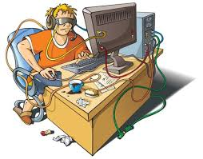
Bağımlılık Nedir?
Bağımlılık Türleri
Tütün bağımlılığı
Alkol Bağımlılığı
Madde Bağımlığı
Kumar Bağımlılığı
Teknoloji Bağımlılığı

Slide 3
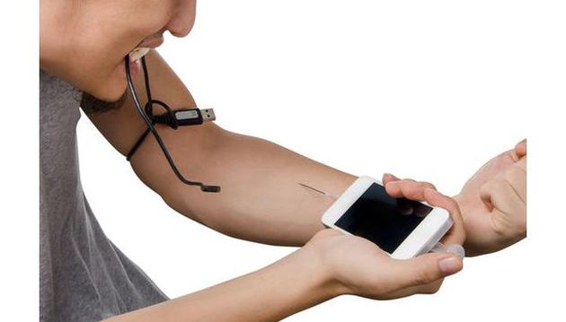
Teknoloji bağımlılığı
Teknoloji bağımlılığı, teknolojiyi kullanmada ve onunla ilişkide kişinin iradesini kaybetmesi, kendini denetleyememesi ve onsuz bir yaşam sürememeye başlaması halidir.

Slide 4
Teknolojİyİ Çekİcİ Kılan Özellİkler
Ulaşılabilirlik
Ödül Mekanizması
Güvende hissetme
Duygu değiştirme
Bilgi edinme
Kişisel kimlik ve sosyal destek
Partner bulma
Başarı duygusunu tatmin etme
Can sıkıntısını giderme

Slide 5
Mutluluk Canavarları

Slide 6
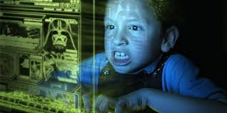
İnternet Bağımlılığın Etkİlerİ
Kuru gözler
Baş, sırt, boyun ağrıları
Yeme sorunları
Uyku sorunları
İrade denetimi kaybolur.
Beyin fonksiyonlarında yavaşlama
Sosyalleşme sorunları
Akademik sorunlar

Slide 7
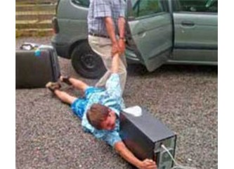
Takıntılı, kaygılı, depresif, düşmanca, fobik, paranoid düşünceler
Kişilerarası duyarlılık azalır
Özgüven gerilemesi oluşabilir
Hiperaktivite bozukluğu gelişebilir
Hedef koymada eksiklik
Madde kullanımı ve diğer bağımlılıklar gelişebilir
Hareketsizlik
Evlilik sorunları
Mesleki sorunlar
Sosyal sapma

Slide 8
Çekingen ve çocukluk çağı travması olan çocuklar sosyal medyada oluşturdukları kimlikleriyle risk grubundalar.
13-19 yaş arası gençlerin %25’i 24 saat çevrimiçi
11-19 yaş arası gençlerin %96,5’i yatarken telefonu yanına alıyor ve her 57 dakikada bir telefonunu kontrol ediyor.
İnternet kullanımında en kritik süre gece saat 03.00-06.00 arası, bu saatte suç işlenme açısından internet sokaktan daha tehlikeli.
Çocuklar, gençler ve yetişkinler; yaş grubu fark etmeksizin pek çok kişi kendini kötü hissettiği başka bir şey düşünemediğini söyleyerek eline telefonu alıyor.

Slide 9
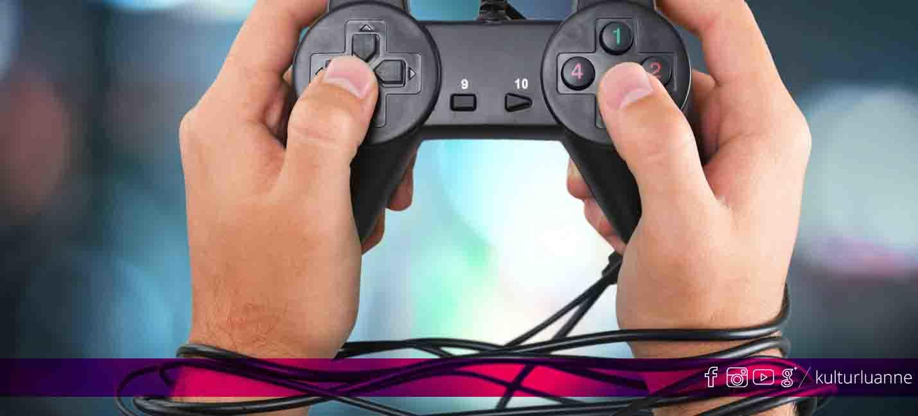
Çocuklarda Bağımlılık İçİn Erken Uyarı İşaretlerİ
Aşırı yorgunluk
Akademik sorunlar
Hobilerine olan ilgisizlik
Arkadaşlarından uzaklaşma
Söz dinlememe ve karşı çıkma
Kullanım süresi ve artışı

Slide 10
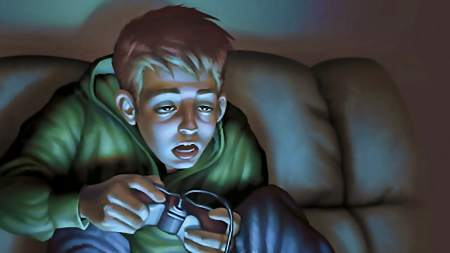
Sorumlulukların ihmali
Yalan söylemesi
Sürenin hangi günlük aktivitelerden vazgeçilerek kullanıldığı
Cihazın yokluğunda bireyin huzursuz olup olmadığı ve bu huzursuzluğun düzeyi
Kullanımı bireyin yakınındaki kişilerin huzursuzluğuna ve hoşnutsuzluğuna neden olup olmadığı

Slide 11
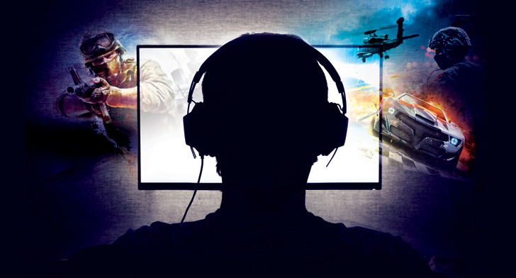
İnternette Oyun bağımlılığı
Giderek oyun başında daha fazla zaman geçirmek
Aile ya da arkadaşlarla birlikte vakit geçirmek yerine
oyun oynamayı tercih etmek.
Oyunlarda alınan başarı ve ilerlemeleri gerçek hayattaki
başarılardan daha çok önemsemeye başlamak.

Slide 12
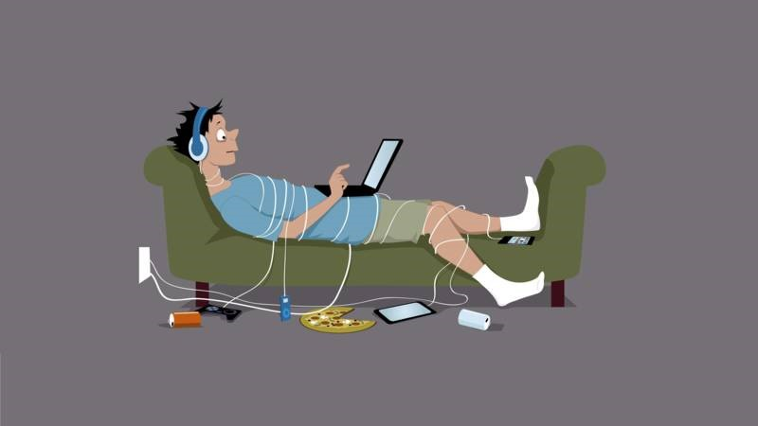
İnternette Oyun bağımlılığı
Aileden uzaklaşmak, oyun başında geçirilen süreyle ilgili
tartışmalar yaşamak.
Oyun başında geçirilen fazla süre sonucu notların kötüleşmesi, devamsızlık sorunları, arkadaşlık ilişkilerinin bozulması, uykusuz kalma sorunlarının görülmesi

Slide 13
Mavİ bALİna
Bu oyunun bir söylentiden ibaret olduğu şeklinde düşünceler de mevcuttur. Ancak mevcut bilgilerle bu oyunu anlatacak olursak;
Mavi Balina oyununun indirilebileceği bir adres yoktur.
Bir virüs olarak bilgisayar, tablet yada akıllı telefonlara iner.
50 bölümden oluşmakta ve her bölümde bir görev verilmektedir.
İlk görevler yapılması kolay şeyler olurken (karanlıkta otur, korku filmi izle vb.) daha sonralarda görevler tehlikeli hale gelmektedir. Son görevde ise kişinin intihar etmesi istenmektedir.
Virüs bir yazılım olduğu için kişinin kullandığı dijital tüm verileri ele geçirerek kişilere oyunu oynaması için şantaj yapmaktadır.

Slide 14
Örnek görevler
Kolunuzu derin olmayacak şekilde 3 kez damarlarınızla birlikte kesin ve fotoğrafını gönderin.
Sabah saat 04:20’ de uyan ve çatıya çık ne kadar yüksek o kadar iyi.
Dudağını kes.
Güvenilir olup olmadığınız kontrol edilecek.
Skype aracılığı ile bir balina ile konuş.
Kurucu size ölüm tarihinizi söyleyecek ve bunu kabul etmek zorundasınız.
Oyunun 29. ve 49. görevleri arasında sabah saat 04.20’de uyanıp gönderilen müzikleri dinleyip korkunç videolar izlemesi isteniyor. Böylece gençler adım adım intihara hazırlanıyor ve 50. görevde yüksek bir yere çıkıp intihar etmesi isteniyor.

Slide 15
Pubg, mınecraft, league of legends, gta, counter strike, god of war
Şiddet içeren bazı oyunlar
Oyunculara yaşamak için öldür düşüncesini aşılamaktadır.
Şiddetin gerekli olduğu algısı oluşturmaktadır.

Slide 16
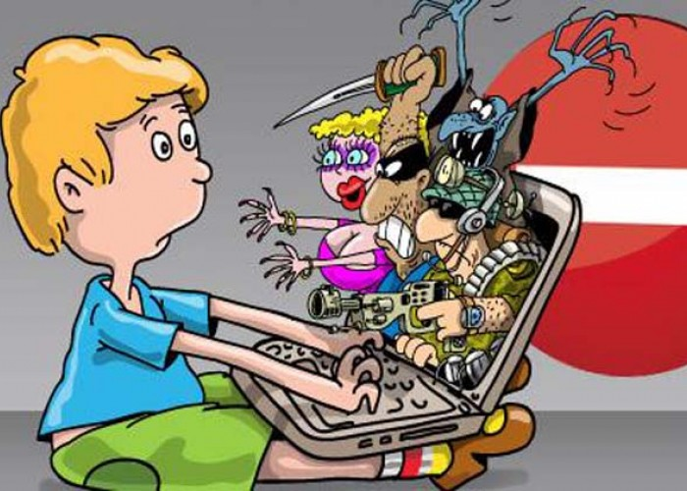
Çocukların Teknolojİ Kullanımında Dİkkat Edİlmesİ Gerekenler
Bilgisayarı açık bir alana koyun ve ekran görünebilsin.
Çocuğunuzu uzun süre ekran başında ve denetimsiz bırakmayın.
Kendinizi internet konusunda eğitin.
Çocuklarınızla birlikte internette sörf yaparak onlara öğretin.
İyi örnek olun.
Ana sayfayı siz belirleyin.
İzleyin ama ses çıkarmayın.

Slide 17
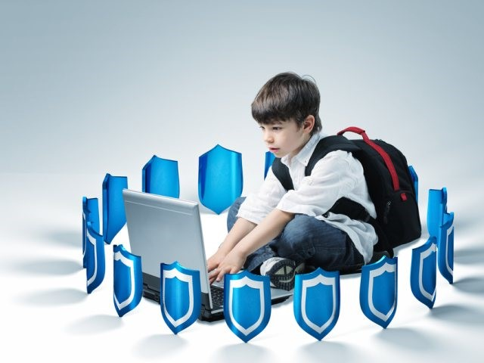
Çocukların Teknolojİ Kullanımında Dİkkat Edİlmesİ Gerekenler
İnternet Filtresi Ekleyin
Onu bilgilendirin.

Slide 18
Çocukların Teknolojİ Kullanımında Dİkkat Edİlmesİ Gerekenler
Oyunları Birlikte Belirleyin
İnternette geçirilen süreyi kısıtlayın.
İnternette paylaşılan hiçbir şeyin silinmediğini öğretin.
Ergenlik döneminde çocuğunuza seyrettikleriyle ilgili sorular sorun ki eleştirel yaklaşabilsin.

Slide 19
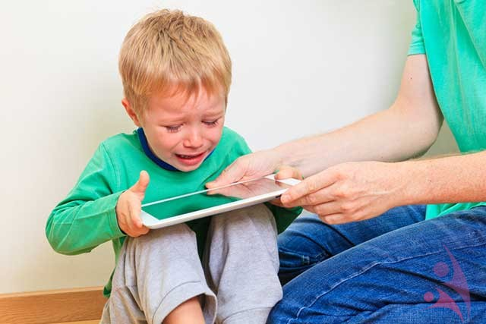
Eğer çocukta kullanım olması gerekenden fazlaysa
Durumu değerlendirin
Ebeveynler olarak ortak bir cephe oluşturun
İnternet kullanımlarının not edilmesi
Kontrol yöntemini seçin
Günlük süre kısıtlaması
Haftalık süre kısıtlaması
Haftada belirli günler uygulaması

Slide 20
Çocuklar Teknoloji Başında
Ne Kadar Vakit Geçirmeli?
Pedagoji Derneği bir gün içinde tablet, telefon ve televizyon dâhil olmak üzere çocukların ekran başında geçirmeleri gereken azami süreleri şöyle belirlemiştir:
0-3 yaş
3-6 yaş
6-9 yaş
9-12 yaş
12+ yaş
Ekrandan
olabildiğince uzak
tutulmalıdır.
Günlük toplam
süre en fazla
20-30 dk.
Günlük toplam
süre en fazla
40-50 dk.
Günlük toplam
süre en fazla
60-70 dk.
Günlük toplam
süre en fazla
120 dk.

Slide 21
Tutarlı olun
Duyarsızlaştırmayın
Kolay teslim olmayın
Sorumluluklarını siz üstlenmeyin
Aşk başka iş başka!!!
Çocuklarına yaşlarına uygun ev sorumlulukları verme

Slide 22
İnterneti kullanmaya alışkın olduğu saatlere etkinlik koymak
Herhangi zorunlu bir iş öncesine teknoloji kullanımı koymak
İnternetin yerine bir şeyler koyun

Slide 23
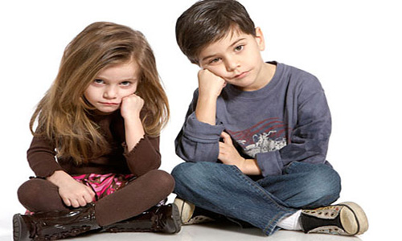
Çocukların sıkılmasına izin verin!!!

Slide 24
Ebeveynlerin kendi teknoloji kullanımıyla ilgili yapması gerekenler
Yattığınız odaya kesinlikle telefonunuzu almayın!!!
Çalar saat kullanın.
Yemek masasında telefon kullanmayın!!!
Arabada telefon kullanmayın!!!

Slide 25
Ebeveynlerİn kendİ Teknolojİ kullanımıyla İlgİlİ Yapması Gerekenler
Alışkanlıklarınızla oynayın.
Dış durdurucu kullanın.
Kendinize hedef koyun.
Çok kullandığınız işlemlerden uzak durun.
Az kullandığınız uygulamaları silin.
Spor yapın ya da kendinize muhakkak bir uğraş bulun.
Ailecek yaptığınız etkinlikler olsun.
Şüpheci olun havalı web sitelerine aldanmayın.

Slide 26
Ebeveynlerİn kendİ Teknolojİ kullanımıyla İlgİlİ Yapması Gerekenler
Resmi sayfalarla bilgileri teyit edin.
Üç kuralını uygulayın, yani bilgiyi en az 3 kaynaktan kontrol edin.
Yarışmalara katılmayın.
Tuzağa düştüğünüzü hissederseniz yetkililerle iletişim kurun.
Kredi kartı bilgilerinizi ve kullanın maillere tıklamayın
Zorbalığa uğrarsanız delilleri silmeyin, yargıda gerekli olacak.

Slide 27
Ebeveynlerİn kendİ Teknolojİ kullanımıyla İlgİlİ Yapması Gerekenler
Yatmadan 30 dakika önce telefonunuzla ilgilenmeyi bırakın ve gelen mesajlara cevabınızı ertesi gün verin.
Uyanır uyanmaz güne telefonla başlamayın.
Bir kişiyle yüz yüzeyken, yemek yerken, gezerken, arkadaş ve aile ortamında telefonu elinize almamaya özen gösterin.
Aile terapisine başvurun
Yardım ve destek isteyin.

Slide 28
Çocuğun Teknoloji Bağımlısı Olduğu Durumlarda Ebeveynlerin Başvurması Gereken Kişi ve Kurumlar:
Önce Okul Psikolojik Danışmanı ve Okul İdaresi
Okulda Psikolojik Danışman yoksa Rehberlik ve Araştırma Merkezleri
Onların da yönlendirmesiyle Çocuk ve Ergen Psikiyatrisi
Çocuğunuzun internet üzerinden siber zorbalığa ve istismara uğradığında Emniyet Genel Müdürlüğü’nün Siber Suçlarla Mücadele birimine başvurmak gerekir.

Slide 29
kaynakça
Ögel K (2012), İnternet Bağımlılığı, Türkiye İş Bankası Yayınları, İstanbul
Şakiroğlu M, Akyol C.P. (2018), Çocukları Sanal Dünyada(n) Koruma Kılavuzu, hayykitap, İstanbul
tbm.org.tr
http://ebeveyn.tbm.org.tr/Teknoloji-Bagimliligi
http://yetiskin.tbm.org.tr/Teknoloji-Bagimliligi

